Slide 1







XÂY DỰNG VÀ TRIỂN KHAI WEBSITE QUẢN LÝ CỬA HÀNG TIỆN LỢI SỬ DỤNG APACHE WEB SERVER TRÊN UBUNTU
Môn: Phát triển phần mềm mã nguồn mở
Giảng viên hướng dẫn: ThS. Trần Văn Định
Nhóm 6 - 12_ĐH_CNTT4

Slide 2




Chương 1: Giới thiệu tổng quan
1.1. Apache Web Server là gì?
- Apache Web Server là:
Phần mềm máy chủ web mã nguồn mở.
Dùng để cung cấp nội dung website cho người dùng
- Đặc điểm:
Hỗ trợ HTTP / HTTPS.
Chạy trên nhiều hệ điều hành.
Kiến trúc module linh hoạt.
Logo chính thức của dự án Apache HTTP Server
Nguồn: Apache Software Foundation (Wikimedia Commons).

Slide 3







1.2. Vai trò của Web Server
- Web Server có nhiệm vụ:
Nhận request từ trình duyệt.
Xử lý dữ liệu.
Trả về web page cho người dùng.
- Ngoài ra:
Quản lý nhiều kết nối cùng lúc.
Tăng bảo mật hệ thống.
Kết nối ứng dụng với cơ sở dữ liệu

Slide 4

1.3. Lịch sử phát triển Apache
- Xuất hiện từ những năm 1990.
- Phát triển từ phần mềm NCSA HTTPd.
- Tên Apache xuất phát từ “A Patchy Server”
- Ra mắt phiên bản đầu tiên 1995.
- Hiện được quản lý bởi Apache Software Foundation.

Slide 5




Chương 2: Kiến trúc và nguyên lý hoạt động
2.1. Mô hình Client – Server
Mô hình hoạt động:
Client (Trình duyệt)
↓
Gửi Request
↓
Server (Apache)
↓
Xử lý dữ liệu
↓
Trả Response (Website)
Sơ đồ minh họa kiến trúc mạng theo mô hình Client – Server
Nguồn: Wikimedia Commons

Slide 6

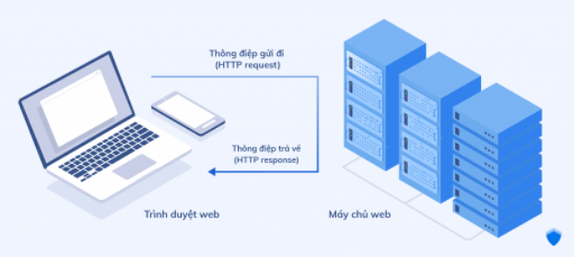
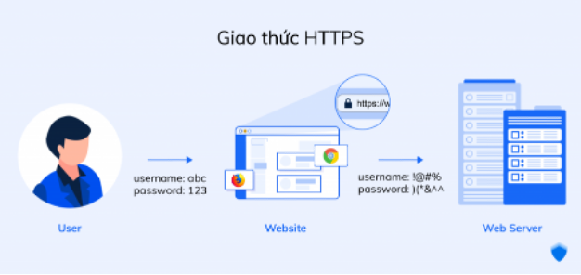
2.2. Giao thức HTTP và HTTPS
- HTTP:
Giao thức truyền dữ liệu web.
Sử dụng cổng 80.
- HTTPS:
Phiên bản bảo mật của HTTP.
Sử dụng SSL/TLS mã hóa dữ liệu.
- Ưu điểm:
Bảo vệ thông tin người dùng.
Tăng độ tin cậy website.

Slide 7




2.3. Các mô hình xử lý của Apache
-Apache sử dụng MPM (Multi Processing Module).
-3 loại chính:
Prefork:
+ Mỗi tiến trình xử lý 1 request.
+ Ổn định nhưng tốn RAM.
Worker:
+ Kết hợp tiến trình và luồng.
+Tiết kiệm tài nguyên.
Event:
+ Nâng cấp từ Worker.
+Tối ưu kết nối lâu dài.

Slide 8
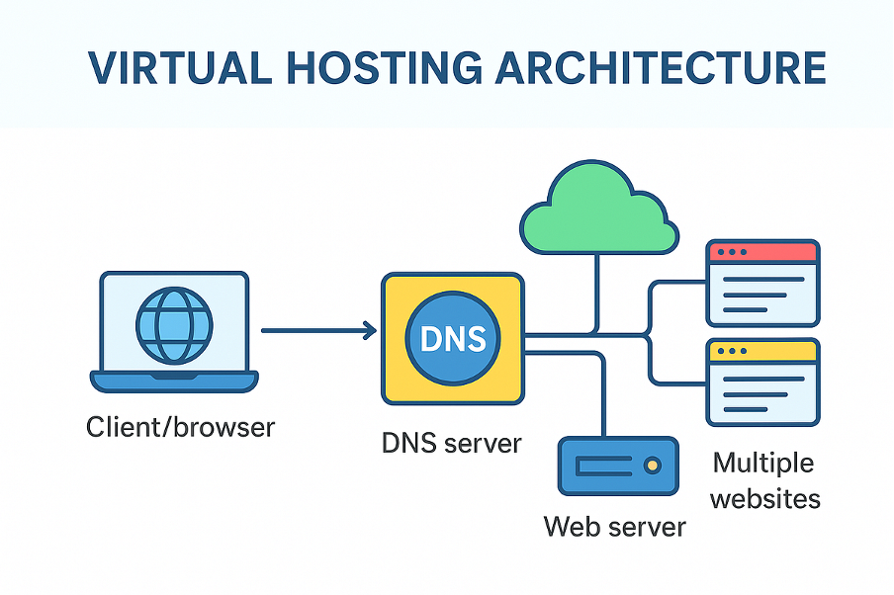
Chương 3: Các tính năng chính của Apache
3.1. Virtual Hosting
- Virtual Hosting cho phép:
Một máy chủ chạy nhiều website.
Ví dụ:
CuaHangTienLoi.vn:
HoctapOnline.edu.vn
Tất cả cùng chạy trên 1 server Apache.
- Ưu điểm:
-Tiết kiệm tài nguyên
- Dễ quản lý
Sơ đồ kiến trúc tổng quan của hệ thống Virtual Hosting
Nguồn: Medium

Slide 9
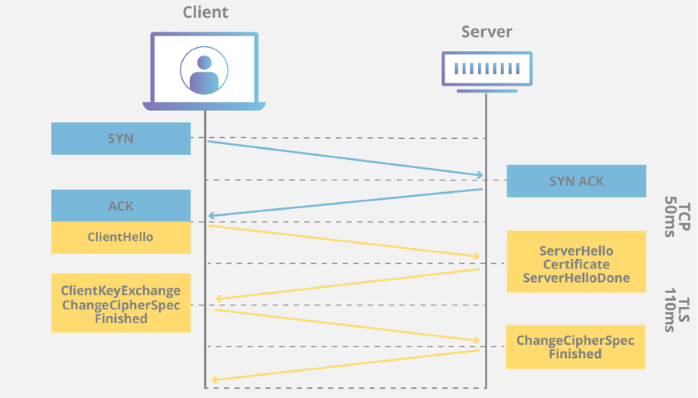
3.2. Bảo mật SSL/TLS
- Sử dụng module mod_ssl để thiết lập giao thức HTTPS, mã hóa toàn bộ dữ liệu trao đổi giữa server và người dùng.
- Bảo vệ các thông tin nhạy cảm như mật khẩu, dữ liệu thanh toán khỏi nguy cơ bị đánh cắp.
- Thực hiện quá trình "bắt tay" (Handshake) để khởi tạo khóa mã hóa an toàn.
Quá trình "bắt tay" (Handshake) thiết lập kết nối TCP và TLS giữa Client và Server.
Nguồn: CloudFlare

Slide 10
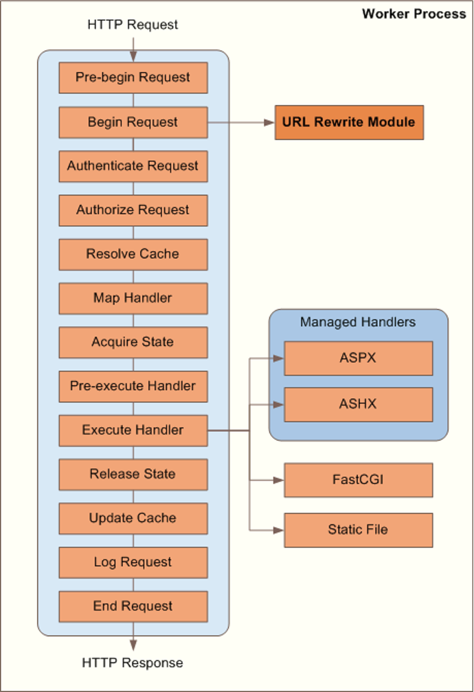
3.3. Viết lại đường dẫn
- Sử dụng module mod_rewrite để rút gọn các đường dẫn phức tạp.
- Hỗ trợ tối ưu SEO và che giấu cấu trúc thư mục thật để tăng bảo mật.
Vị trí của module URL Rewrite trong vòng đời xử lý yêu cầu HTTP.
Nguồn: learn.microsoft.com
.

Slide 11

3.4. Xác thực và Phân quyền
- Authentication: Xác minh danh tính người dùng trước khi vào hệ thống.
- Authorization: Kiểm tra quyền truy cập cụ thể vào từng tệp tin hoặc khu vực.
- Ngăn chặn triệt để các hành vi truy cập trái phép vào dữ liệu nội bộ.
3.5. Hệ thống ghi nhật ký
- Access Log: Lưu lịch sử truy cập (IP, thời gian, thao tác).
- Error Log: Ghi lại các lỗi phát sinh giúp quản trị viên sửa lỗi nhanh.

Slide 12
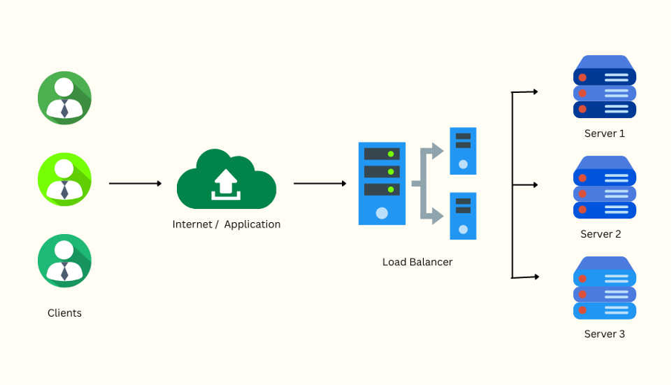
3.6. Reverse Proxy và Cân bằng tải
- Reverse Proxy: Apache làm "người gác cổng" để bảo vệ các máy chủ thật phía sau.
- Load Balancing: Phân bổ đều lượng truy cập, tránh quá tải cho hệ thống.
- Đảm bảo website hoạt động ổn định kể cả khi có lượng truy cập lớn.
Sơ đồ minh họa cơ chế Cân bằng tải (Load Balancing) giúp phân phối lưu lượng truy cập.
Nguồn: Queue-Fair

Slide 13
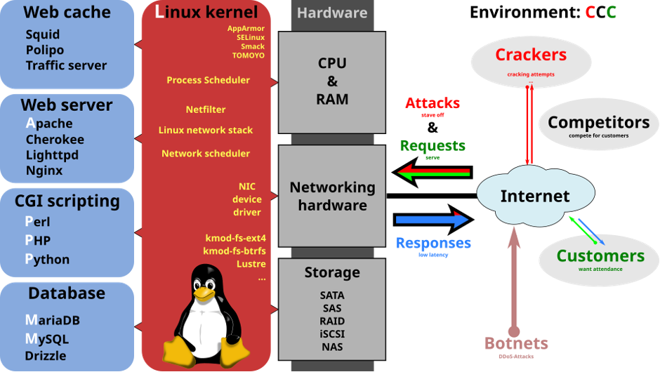
Chương 4: Ứng dụng thực tế của Apache
4.1. Triển khai mô hình LAMP
- Bộ tứ nền tảng: Linux, Apache (Web Server), MySQL và PHP (xử lý web động).
- Phổ biến, dễ cài đặt cho website doanh nghiệp và blog.
Mô hình LAMP với Apache giữ vai trò web server trung tâm.
Nguồn: Wikimedia Commons

Slide 14
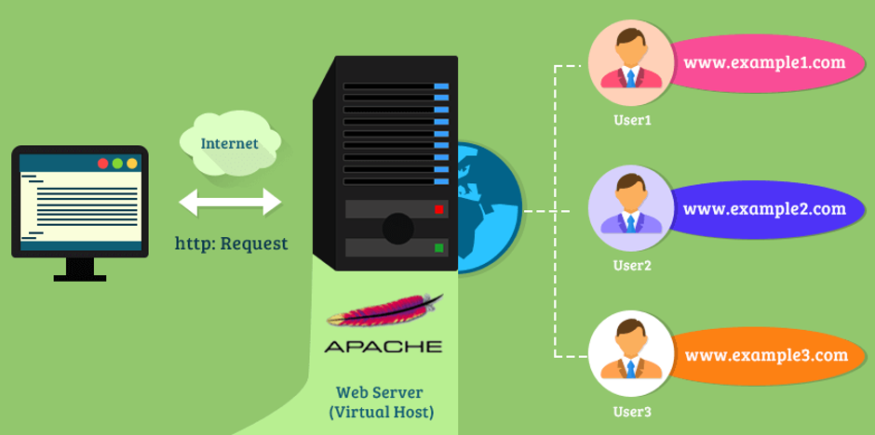
Chương 4: Ứng dụng thực tế của Apache
4.2. Dịch vụ Hosting Website
- Dùng Virtual Hosting chạy nhiều website độc lập trên cùng một máy chủ.
- Tối ưu tài nguyên phần cứng, tiết kiệm tối đa chi phí vận hành.
Apache hỗ trợ Virtual Hosting để phục vụ nhiều website trên cùng một máy chủ
Nguồn: Wikimedia Commons

Slide 15
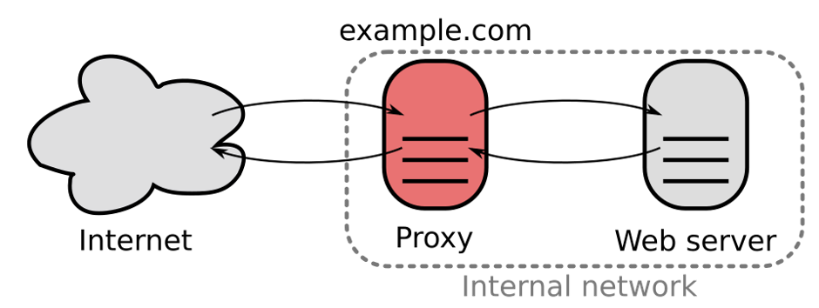
4.4. Reverse Proxy (Lớp trung gian)
4.3. Ứng dụng trong CMS
- Làm "người gác cổng" nhận traffic, bảo vệ các máy chủ ứng dụng nội bộ.
- Chuyên xử lý bảo mật (SSL), lọc truy cập và cân bằng tải (Load Balancing).
- Tương thích hoàn hảo với các nền tảng như WordPress, Joomla.
- Hỗ trợ tối ưu qua file .htaccess, URL Rewriting và bảo mật HTTPS.
Apache có thể hoạt động như reverse proxy trước web server hoặc application server phía sau.

Slide 16

Chương 5: Thực hành triển khai Apache
5.1. Môi trường thực hiện
- Môi trường: Máy ảo Ubuntu chạy trên VMware Workstation.
- Thành phần cốt lõi: Apache HTTP Server, Apache Tomcat, MySQL Database, và Java OpenJDK.
- Mô hình hoạt động: Trình duyệt Web → Apache/Tomcat Server → MySQL Database.

Slide 17
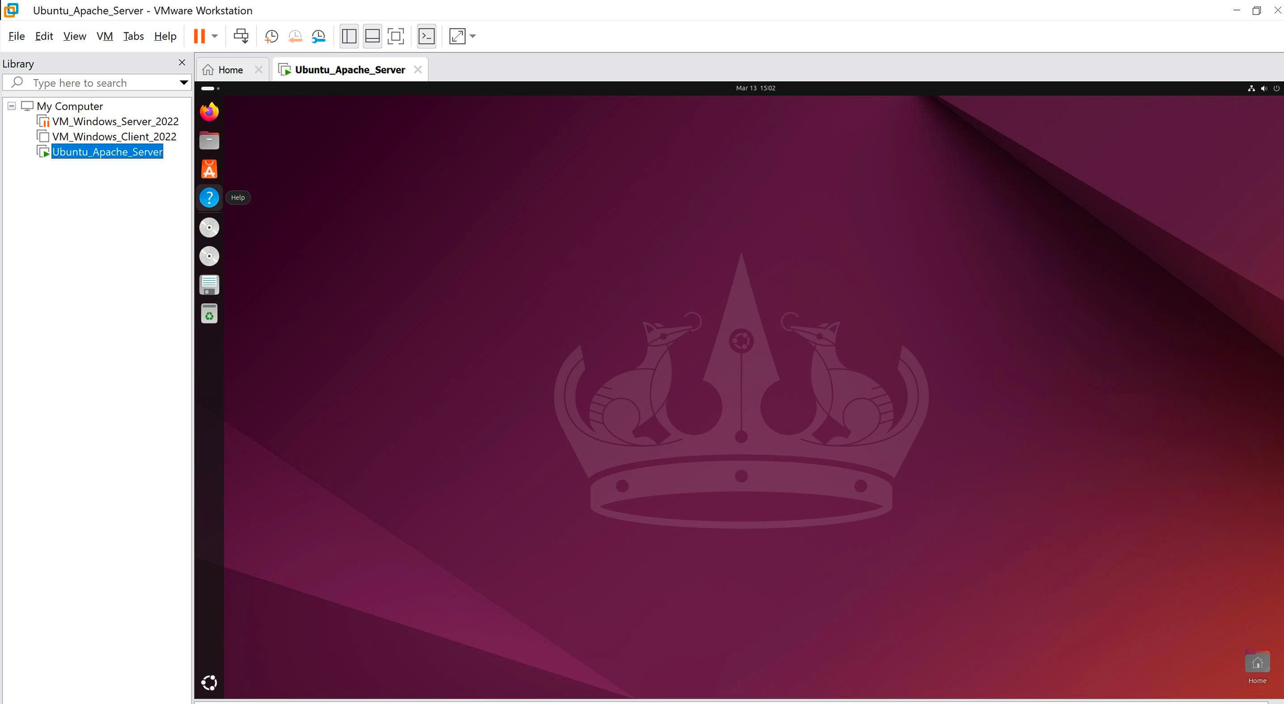
Màn hình Ubuntu.

Slide 18

5.2. Triển khai website
- Cách thức deploy: Đưa file ứng dụng .war vào thư mục /var/lib/tomcat/webapps của Tomcat.
- Truy cập hệ thống: Quản lý cửa hàng qua địa chỉ http://localhost:8080/ql_chtl.
- Chức năng chính: Đăng nhập hệ thống, quản lý sản phẩm, nhân viên, ...

Slide 19
5.3. Kết quả demo
- Khởi chạy thành công: Hệ thống đã được triển khai hoàn chỉnh trên máy ảo Ubuntu.
- Máy chủ ổn định: Web server Apache và Application server Tomcat hoạt động bình thường.
- Cơ sở dữ liệu: MySQL kết nối thành công, truy xuất và xử lý dữ liệu chính xác.

Slide 20
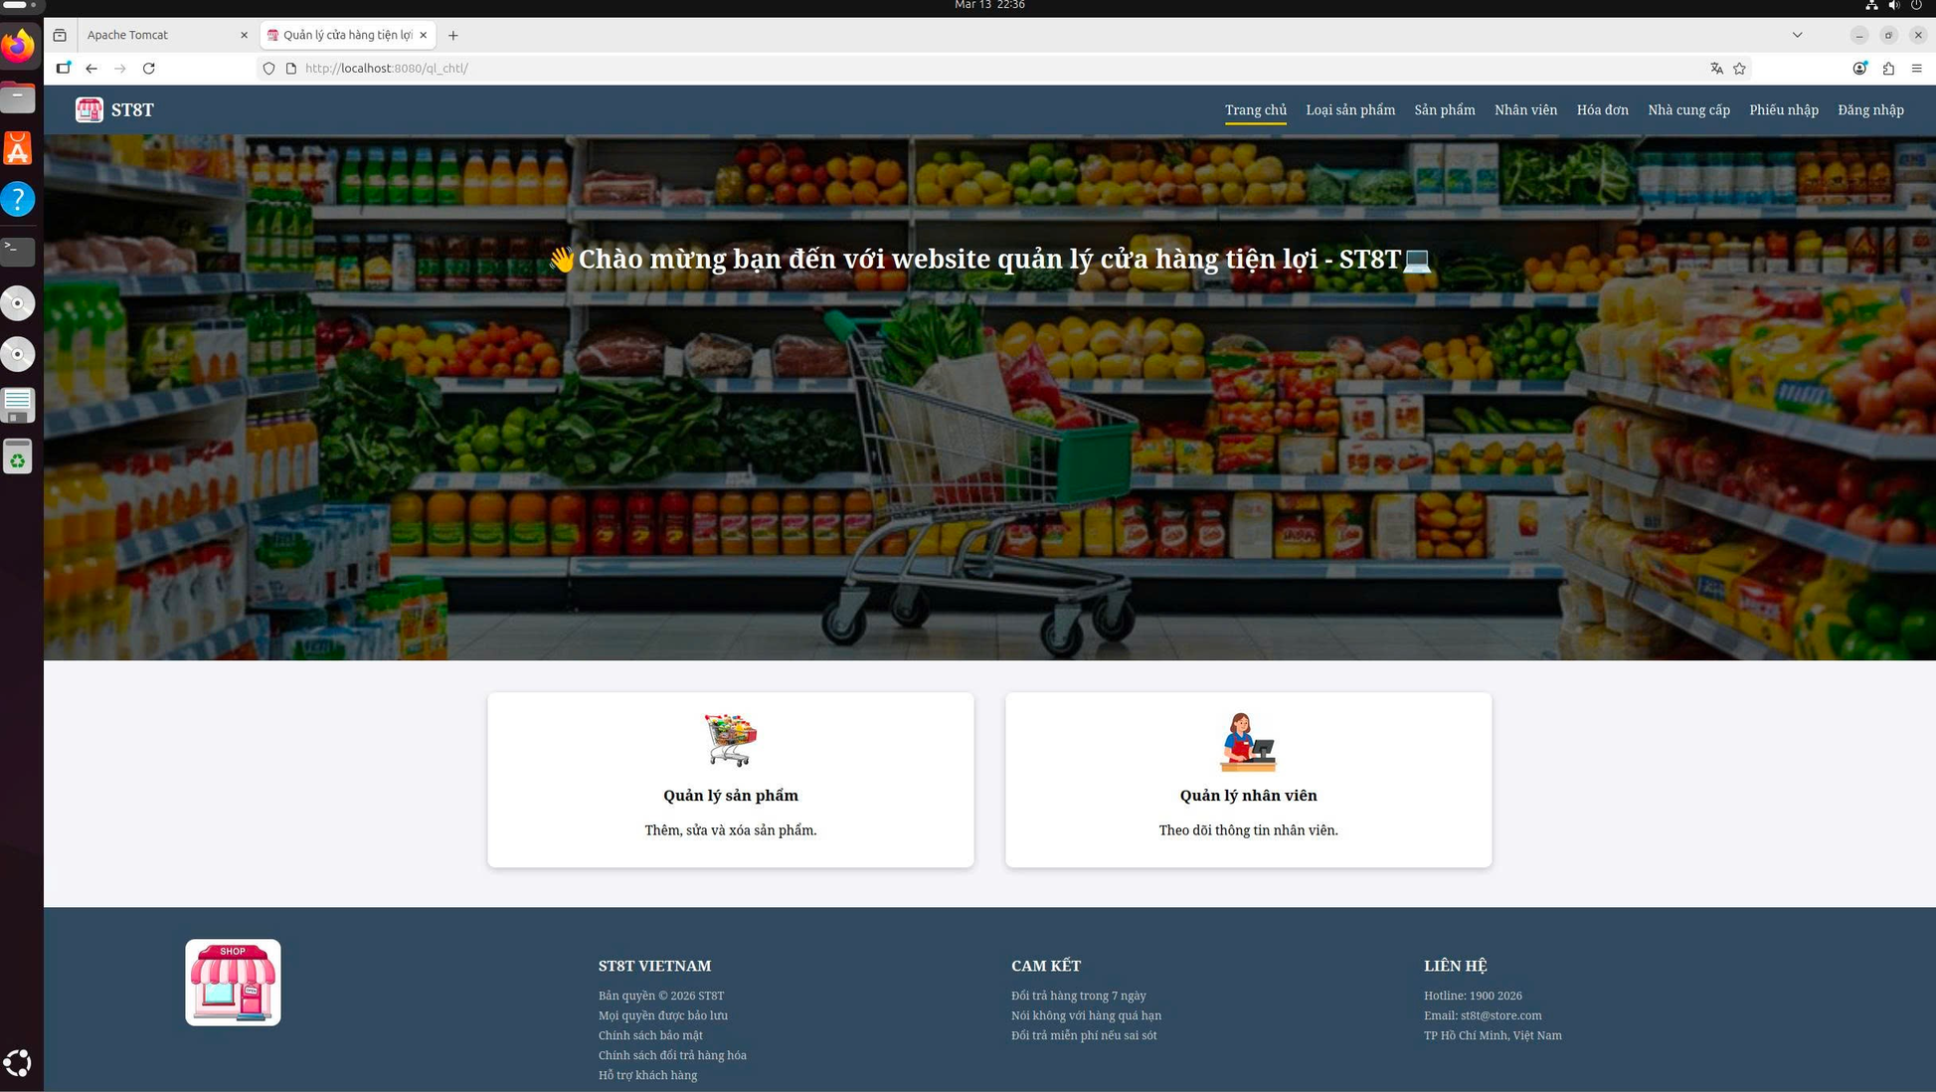
Website hoạt động sau khi triển khai.

Slide 21
Kết luận
- Hiểu được kiến trúc Apache Web Server
- Nắm được nguyên lý hoạt động HTTP/HTTPS
- Thực hành cài đặt Apache trên Ubuntu.
- Triển khai thành công website minh họa.

Slide 22
Thank you

